Slide 1


基础教育精品课
功与功率
年 级：高一年级 | 学 | 科：物理（人教版）
主讲人：胡文正 | 学 | 校：应城市第二高级中学

Slide 2


功
情境导学
使用初中功的公式W=Fs

Slide 3
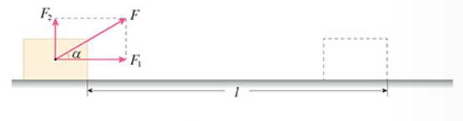
公式推导
❶把力F分解为两个分力：与位移方向一致 的分力F₁，与位移方向垂直的分力F₂
❷两分力做功：W₁=F₁l=Flcosα，W₂=0
❸力F对物体所做的功：W=W₁=Flcosα

Slide 4
要点梳理
❶定义： 力对物体所做的功， 等于力的大小、位移的大小、
力与位移夹角的余弦 这三者的乘积。
❷公式：W＝ Flcos α 。
❸单位：国际单位制中，功的单位是 焦耳 ，符号是 J 。
1J等于1N的力使物体在力的方向上发生1m位移的过程所做的 功，即1 J＝1 N×1 m＝1 N·m。

Slide 5
深化提升
做功的两个条件：力和物体在力的方向上发生位移。
公式W＝Flcos α适用于恒力做功。
功是标量，没有方向，但是有正负。
功是过程量，描述的是力在物体沿力的方向发生位 移的过程中的积累效应。

Slide 6
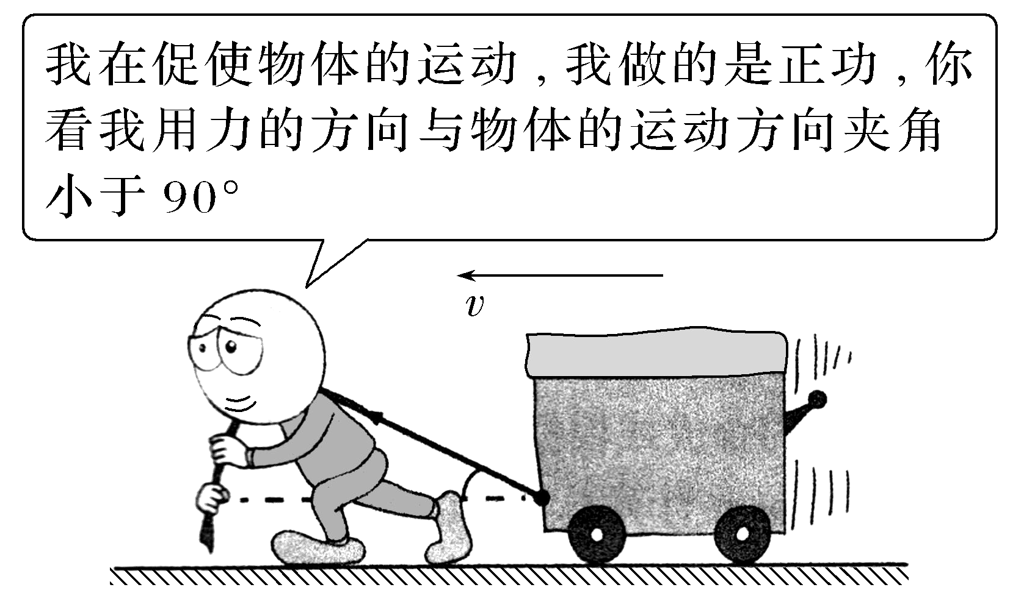
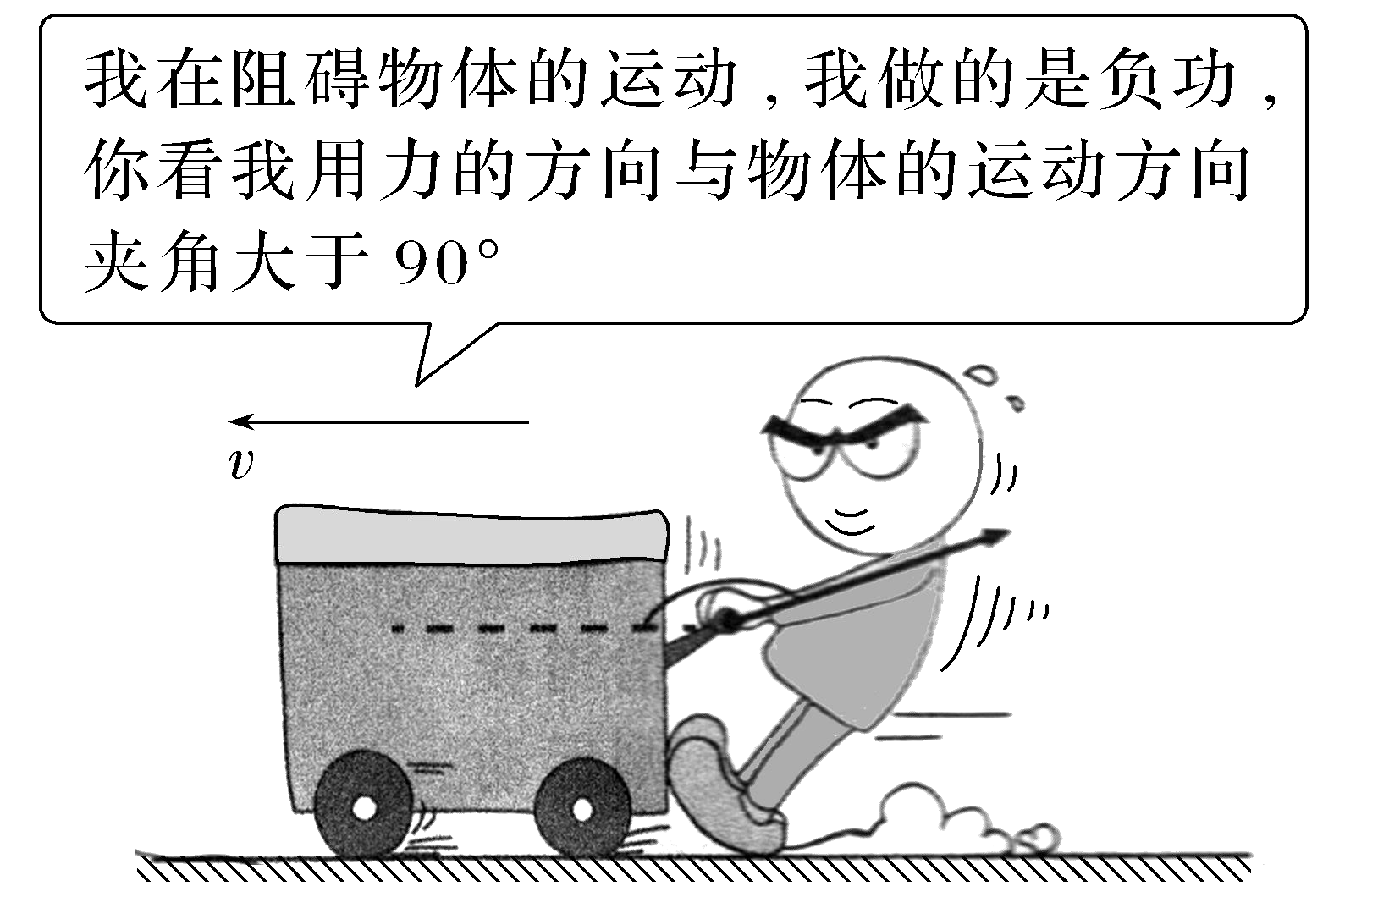
正功和负功
情境导学

Slide 7
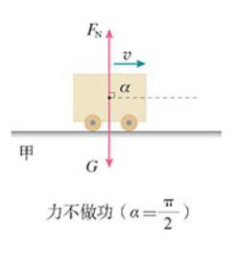
力对物体做正功和负功的条件
要点梳理
由W＝Flcos α可知
(1)当α＝^{π}时，W＝_0 ，力对物体_ 不做功_；
2

Slide 8
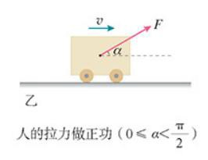
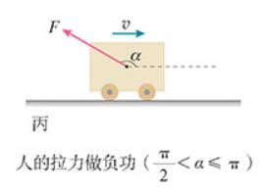
力对物体做正功和负功的条件
要点梳理
（2）当 0≤α<^{π}时，W__> 0，力对物体做_正功
2
（3）当^{π}<α≤π时，W__< 0，力对物体做 负功_，或称物体_克服 这个力做功。
2

Slide 9
深化提升
对正、负功意义的认识
项目 | 动力学角度 | 能量角度
正功 | 力对物体做正功，这个力是动力， 对物体的运动起推动作用 | 力对物体做正功，物体的能量 增加
负功 | 力对物体做负功，这个力是阻力， 对物体的运动起阻碍作用 | 力对物体做负功，物体的能量 减小

Slide 10
深化提升
总功的计算
恒力做的功：直接用W＝Flcos α计算。
合力做的功
①先由W＝Flcos α计算各个力对物体所做的功W₁、W₂、W₃…， 然后求所有力做功的代数和，即W_{合}＝W₁＋W₂＋W₃＋…。
②先由力的合成或根据牛顿第二定律求出合力F_{合}，然后由W_{合}
＝F_{合}lcos α计算总功，此时α为F_{合}的方向与l的方向间的夹角。

Slide 11
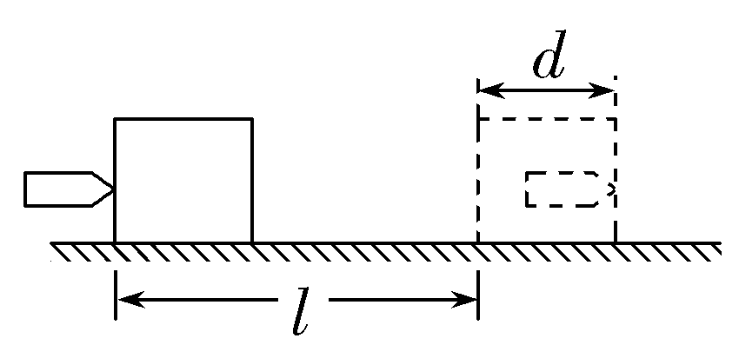
例题精练
（多选）如图所示，一子弹以水平速度射入放置在光 滑水平面上原来静止的木块，并留在木块当中，在此 过程中子弹钻入木块的深度为d，木块的位移为l，木
块与子弹间的摩擦力大小为F，则(
A.F对木块做功为Fl
B.F对木块做功为F(l＋d)
C.F对子弹做功为－Fd
D.F对子弹做功为－F(l＋d)
AD ₎

Slide 12
功 率
要点梳理
❶物理意义：功率是表示物体 做功快慢 的物理量。
❷定义：功W与完成这些功所用 时间t 之比。
❸公式：P＝ t 。单位： 瓦特 ，简称 瓦 ，符号 W 。
❹功率是 ^{标量} 。
W

Slide 13
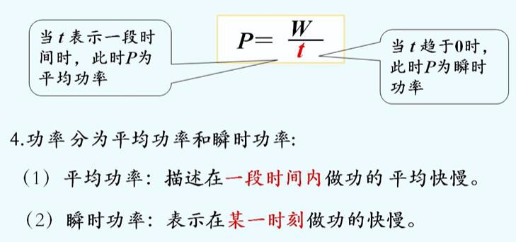
深化提升
平均功率和瞬时功率

Slide 14
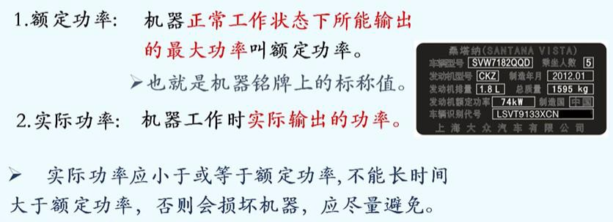
深化提升
额定功率和输出功率

Slide 15
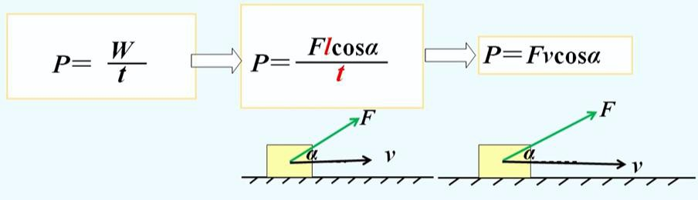
深化提升
若v是平均速度， 则P＝Fvcos α
表示平均功率
若v是瞬时速度， 则P＝Fvcos α
表示瞬时功率
功率与速度的关系

Slide 16
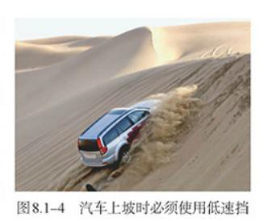
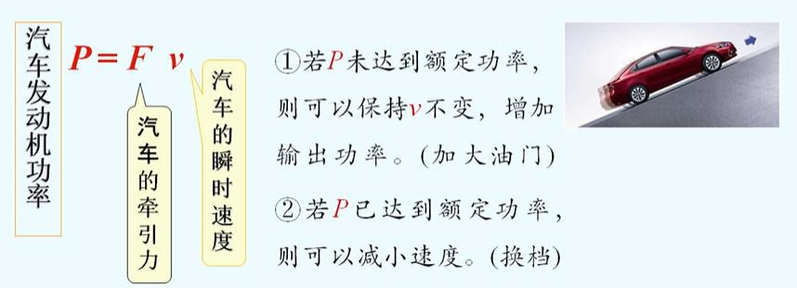
深化提升
汽车上坡问题

Slide 17
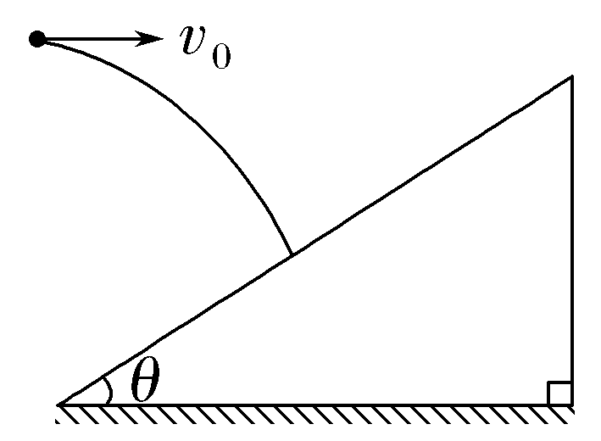
如图所示，质量为m的小球以初速度v₀水平抛出，恰好 垂直打在倾角为θ的斜面上，不计空气阻力，重力加速 度为g，则球落在斜面上时重力的瞬时功率为( )
例题精练
mgv₀
A.mgv
0
^{B.}tan θ
_{C.}mgv₀
D.mgv cos θ
cos θ
0

Slide 18
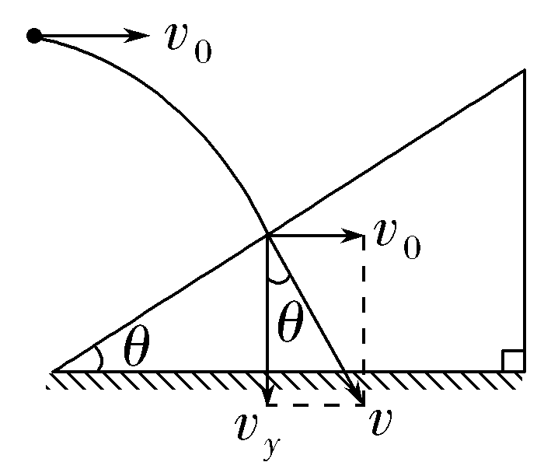
例题精练
小球落在斜面上时速度的竖直分量为 vy＝ ^{v0} ，
tan θ
球落在斜面上时重力的瞬时功率 P＝mgvy，
联立可得 P＝^{mgv0}，答案选 B
tan θ

Slide 19
课堂小结
功和功率的概念
理解功和功率的概念，掌握功和功率的计算式
明确正、负功的含义
判断功的正负，并理解正负功的意义，并会求 各个力的功的总和
理解平均功率和瞬时功率
能够应用W＝Flcos α、P＝ ^{W}、P＝Fvcos α进行 有关计算，并解决生活中的^{t}实际问题

